Slide 1
En ny El–tavleuddannelse?
V/ Michael Boas Pedersen, DI

Slide 2

Flere faglærte nu!

Slide 3
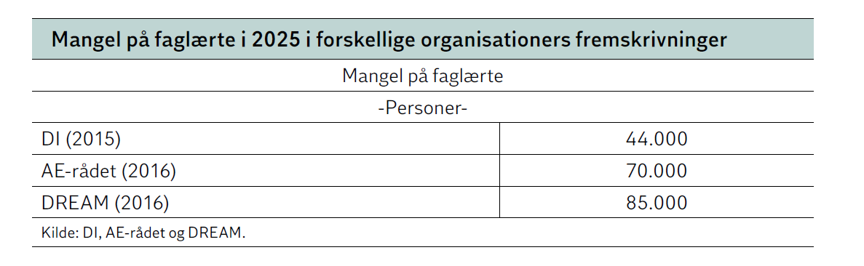
Mangel på faglærte
Notes:
DI prognose – mangel på 44.000 faglærte i 2025
Grundlag for trepartsaftalen om flere praktikpladser.
Flere skal vælge en erhvervsuddannelse

Slide 4
Tilgangen er stigende

Slide 5
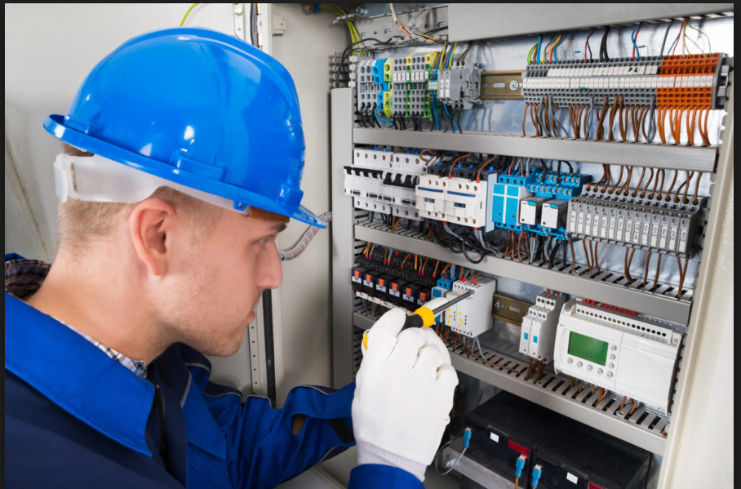
Behov for særlig Eltavle-uddannelse?
Notes:
Kilde: http://mazel.pl/en/career/electrical-switchboard-fitter/
Indsæt hvis nødvendigt

Slide 6
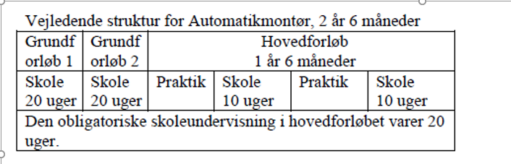
Automatikmontør - opbygning
Kilde: Uddannelsesordning for automatik og proces (01-08-2018)
Eltavle fag

Slide 7
Automatikmontør - opbygning
Trin 1 af ”Automatik- og procesuddannelsen”
Varer inklusiv GF1 og GF2, 2 år og 6 mdr.
Hovedforløb
  20 uger i skole
  3 ugers valgfri speciale fag
Notes:
Automatikmontør er første trin i overordnede automatiktekniker

Slide 8
Sammenhæng mellem EUD og AMU
Valgfag
Valgfag
AMU
AMU
AMU
EUD
AMU
AMU
AMU

Slide 9
Automatikmontør - indhold
Montage, fejlsøgning og fejlretning på mindre automatiserede maskiner og anlæg der indeholder PLC styringer, hydrauliske og pneumatiske kredsløb.
Opbygge og reparere elektriske motorer og pneumatiske kredsløb.

Slide 10
Automatikmontør – relevante kompetencer
Forud for start på hovedforløb
  Redegøre for og foretage opbygning og idriftsætning samt udføre fejlfinding på mindre automatiske anlæg, hvor der anvendes styringer baseret på PLC, relæ og pneumatiske komponenter
  Udvælge, anvende og vedligeholde håndværktøjer, måleinstrumenter og mekaniske måleværktøjer, herunder udføre mekaniske og elektriske målinger og vurdere målekvalitet via beregninger

Slide 11
Praktikpladsstatistik
Mulighed for at finde en lærlinge

Slide 12
Tag en lærling – det kan betale sig….

Slide 13
Tak for i dag

